Slide 1
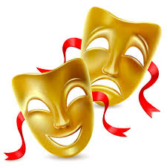
Мастер-класс
«Театр, как средство
достижения
целевых ориентиров»

Slide 3
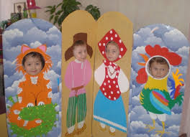
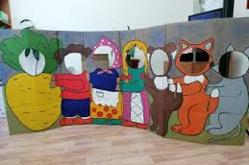
Разновидности театра Тантамарески
Универсальным средством является театр. Один из его видов -театр Тантамарески. (Тантамареской (от французского tintamarresque – «кукла» и «стенд») называют ростовую фигуру или хард - постер с вырезами для рук, ног и лица.-на слайде). Конструкция с отверстием для лица привлекает как «магнит» не только детей, но и взрослых. Их разнообразие, манит даже самых застенчивых и скованных детей. Поэтому пробуждать интерес к театральной игре лучше с данного вида театра.

Slide 4
День открытых дверей.
Задание для 1 фокус группы: «Драматический театр»
Распределить роли и проиграть отрывок к сказке К.Чуковского «Бармалей», используя атрибуты
Задание для 2 фокус группы: «Театр тантамарески»
Распределить роли и проиграть отрывок к сказке К.Чуковского «Бармалей», используя тантамареску.
Задание для 3 фокус группы:
Применение карточек «Мои чувства»

Slide 5
